Slide 1
高中数学学科重要思想简介
白皓宇
2021.1

Slide 2
目录
01.
05.
函数与方程思想
特殊与一般思想
CATALOG
02.
06.
数形结合思想
有限与无限思想
03.
分类与整合思想
07.
或然与必然思想
04.
转化与化归思想

Slide 3
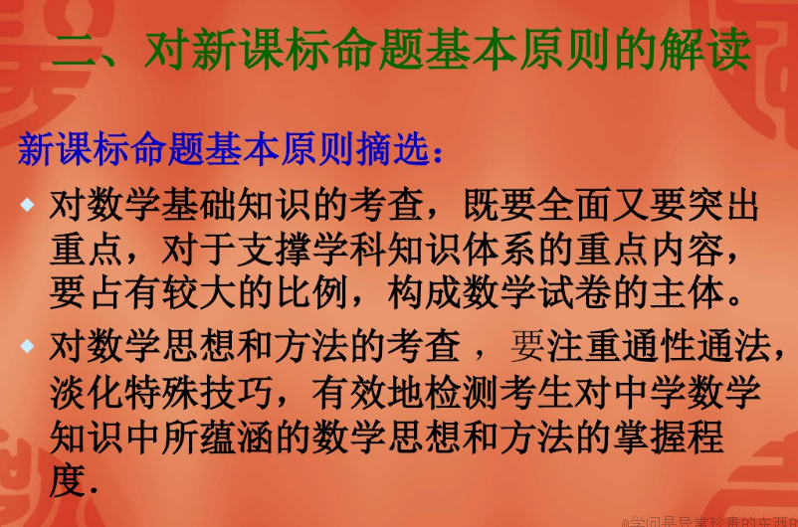

注重基础知识，构建知识体系仍是重点！
在掌握基础知识的基础上，注意数学思想和数学方法的应用！
——摘自2019年考纲解读

Slide 4
一、函数与方程思想
1
(1)函数思想是对函数内容在更高层次上的抽象，概括与提炼，在研究方程、不等式、数列、解析几何等其他内容时，起着重要作用
(2)方程思想是解决各类计算问题的基本思想，是运算能力的基础

Slide 5
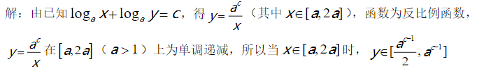
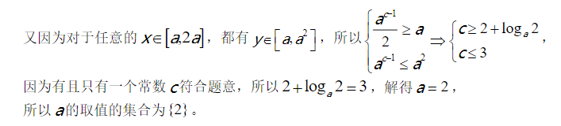
思路梳理：由于给出的是二元方程，以及x,y的取值范围，没有办法直接代入求算。两个变量联想到函数定义域与值域。先将方程转化为函数y=a^{c}/x，看左关于x的幂函数，再由幂函数的单调性和x的取值范围求出值域，也就是y的范围，再与题目中给的y的范围比较，注意，题目中给出的y的范围是充分条件，所以得出的是关于a和c的不等式，再用a将c表示出来，根据题中有且仅有一个常数c求解。

Slide 6
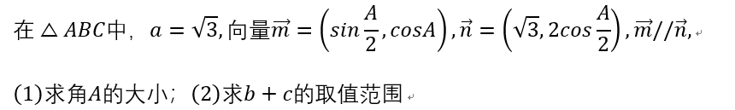
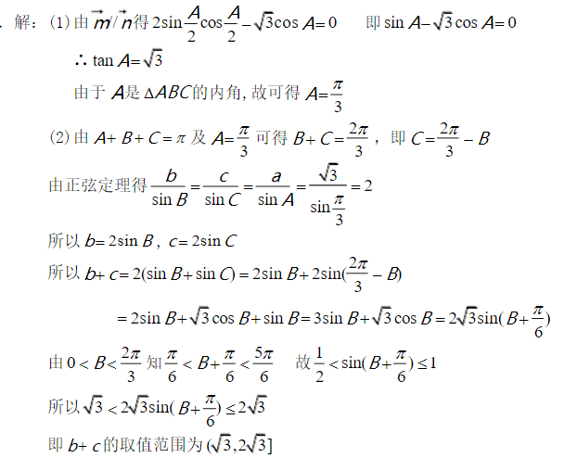
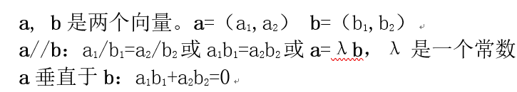
解读：作为解三角形的典型题目之一，与数列常常二选一作为第17题。
知识回顾：

Slide 7
二、数形结合思想
2
(1)数学研究的对象是数量关系和空间形式，即数与形两个方面
(2)在一维空间，实数与数轴上的点建立一一对应关系
在二维空间，实数对与坐标平面上的点建立一一对应关系

Slide 8
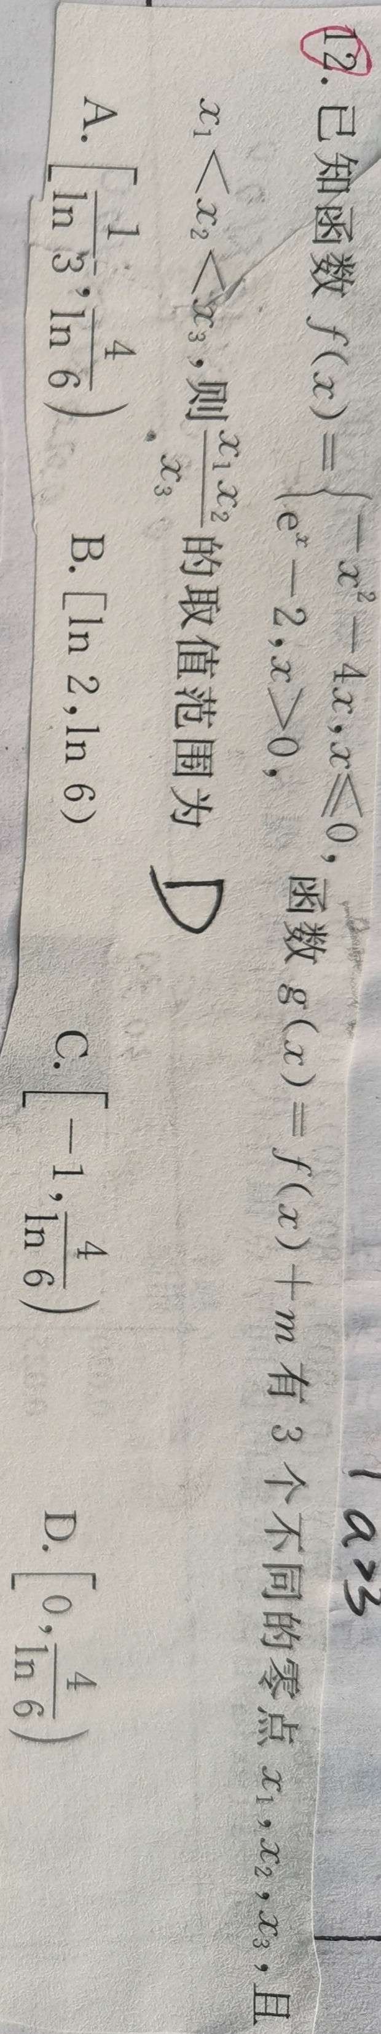
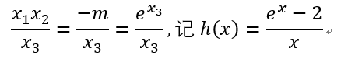


漏掉一个-2。
题目分析：
这是函数选择题部分一种常见的题型。本题可以通过直接分段讨论g(x)零点得出x₁x₂=-m，
-2=-m， （ln2 ≤x<ln6)，之后可以根据h(x)，求导，
求单调性来算得到值域。本题中求算x₁x₂和x₃时也可以结合f(x)图形，探讨f(x)与函数y=-m图像的交点来求取值范围。

Slide 9
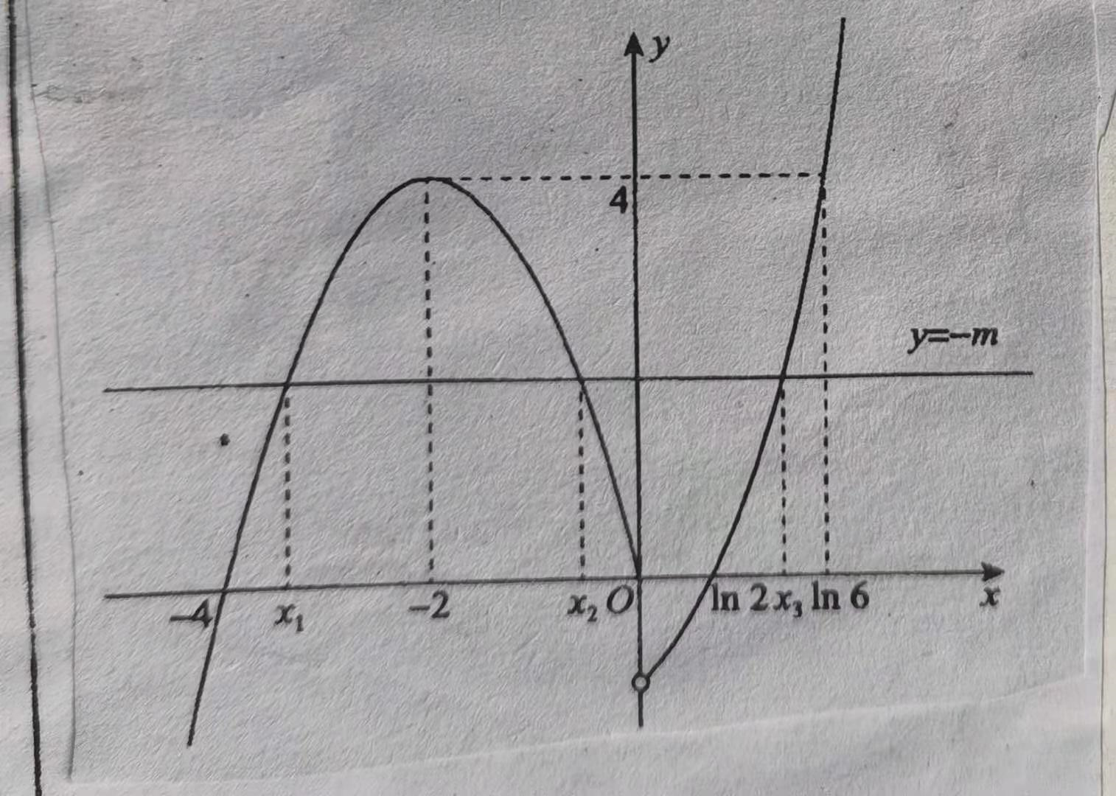
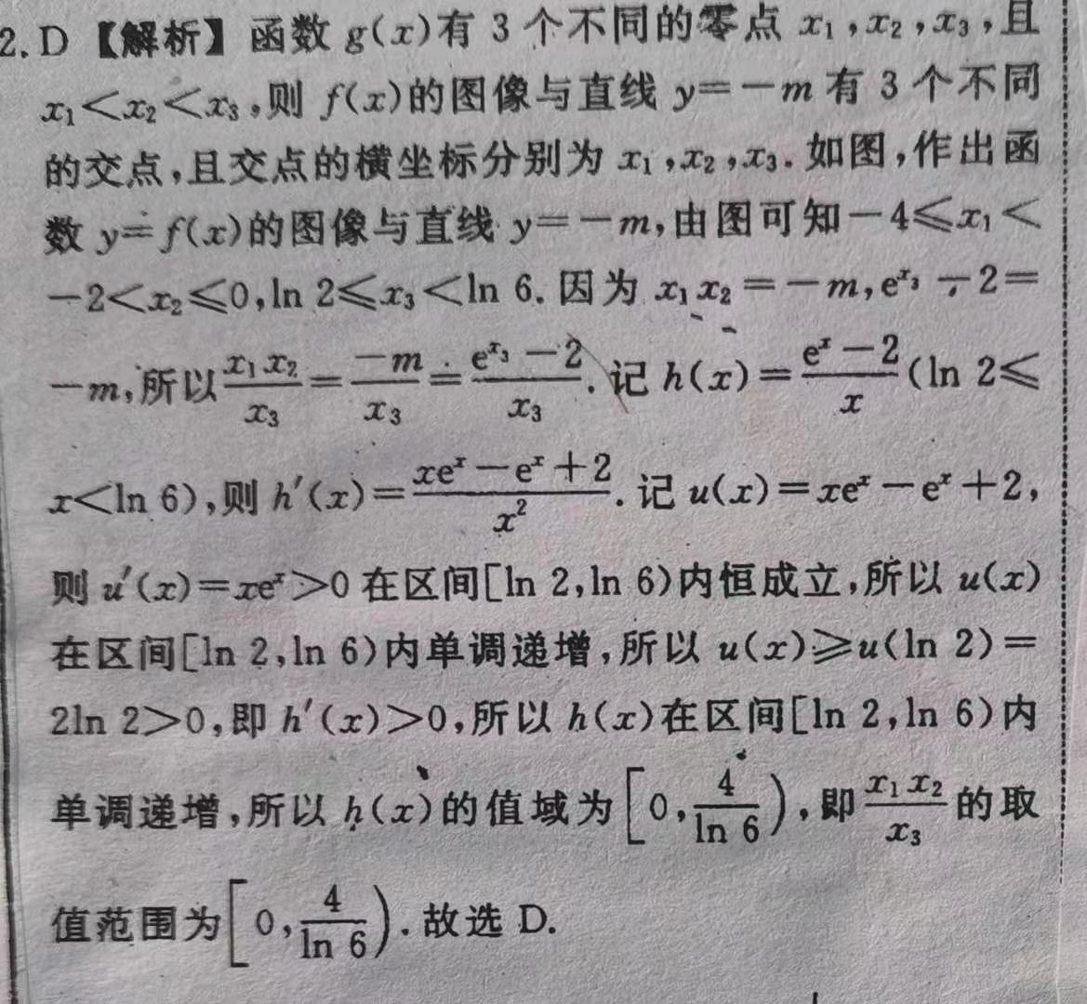
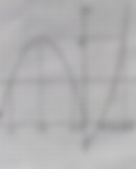
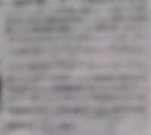
解题步骤：

Slide 10
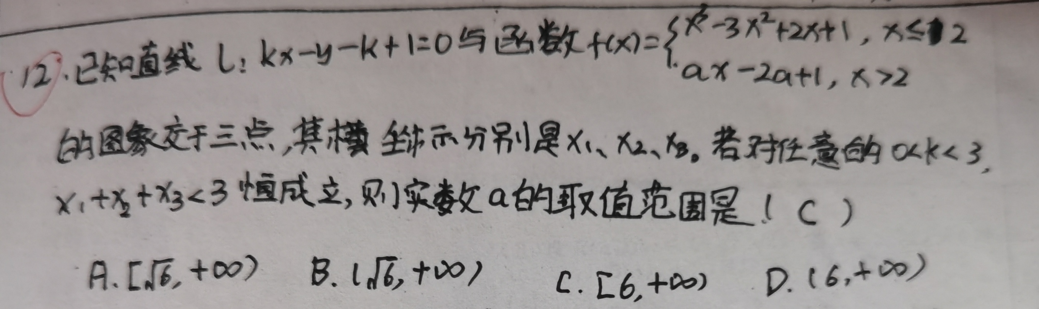
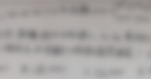
分析：
相较于上题，本题更为复杂，直接求解也更为困难。此时突出了数形结合思想的重要性。先研究函数y=x3-3x2+2x+1，研究对称性知如果l与f(x)这部分有三个交点，则三个交点横坐标相加为常数3。因此必定有一个交点是与y=ax-2a+1部分相交。而且这个交点比与y=x3-3x2+2x+1交点靠左，此时结合图形可知a>0。探讨l与y=x3-3x2+2x+1图像交点，知k越大交点越靠右，同时a也可以越小并且满足l与y=ax-2a+1交点在l与三次曲线交点左边。取k=3得到l与y=x3-3x2+2x+1交点横坐标为3，再联立l与y=ax-2a+1方程得到交点横坐标，横坐标大于2小于等于3，可求出a的范围。

Slide 11
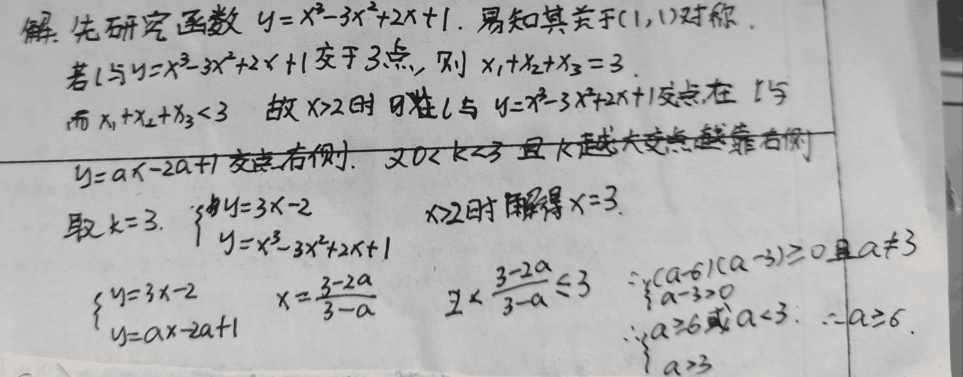

解题步骤：
2

Slide 12
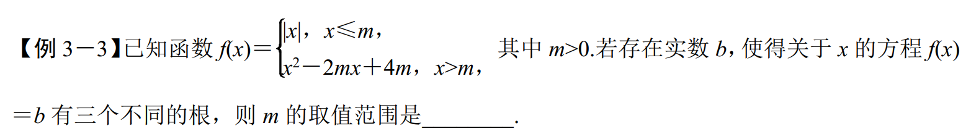
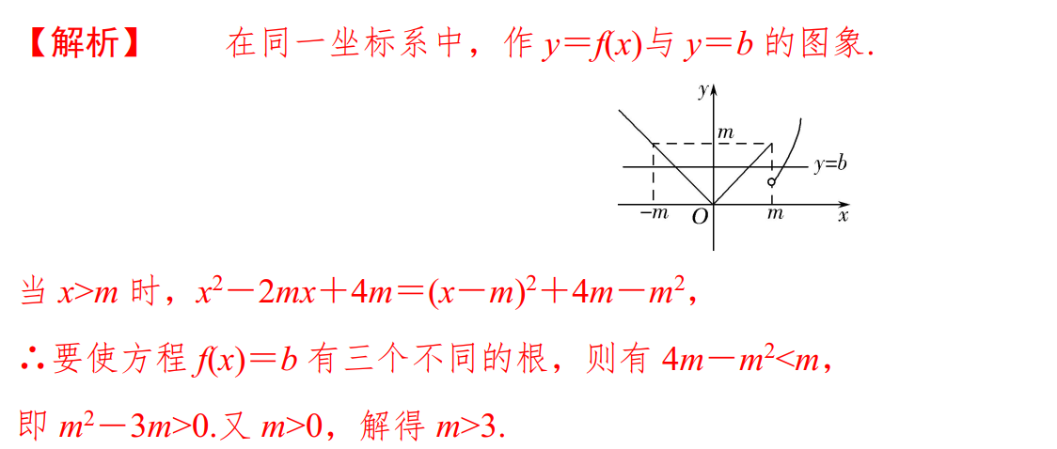

Slide 13
三、分类与整合思想
3
(1)分类是自然科学乃至社会科学研究中的基本逻辑方法
(2)从具体出发，选取适当的分类标准
(3)划分只是手段，分类研究才是目的
(4) 有分有合，先分后合，是分类整合思想的本质属性
(5)含字母参数数学问题进行分类与整合的研究，重点考查学生思维严谨性与周密性

Slide 14
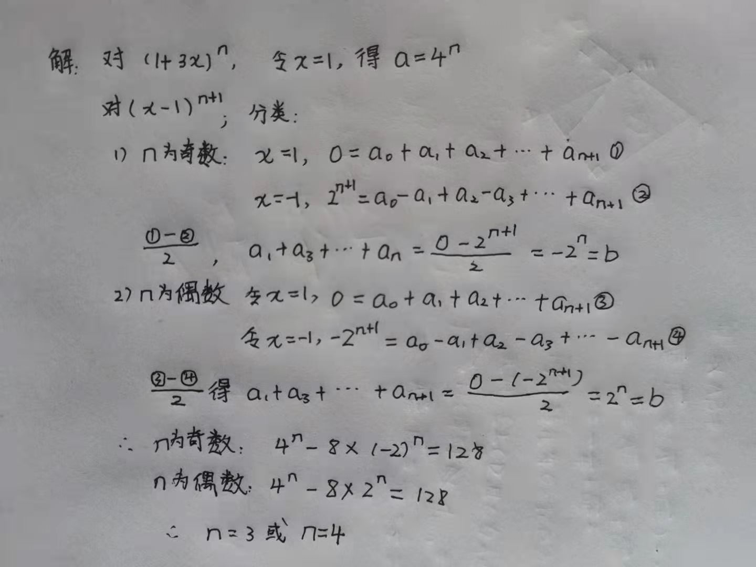

1. （1+3x)^{n}的展开式中各项系数和为a，(x-1)^{n+1}展开式中含x的奇次幂的项的系数和为b，若a-8b=128，则n=
本题也涉及了特殊与一般思想，对x取特值。

Slide 15
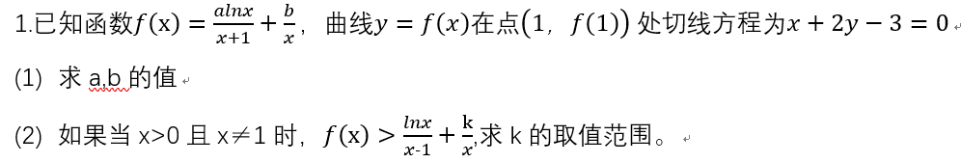
分类讨论思想在导数压轴大题中也常常体现，因此需要牢记这一思想，学会对问题进行分类考虑。
解析：第一小问进行常规求导代入即可得到a=1，b=1；
重点在第二小问，移项之后发现表达式比较复杂不便处理，而且lnx项还有（x²-1）在分母上，求导之后更加复杂，因此需要先进行预处理——把 分离出来，之后进行分类讨论。

Slide 16
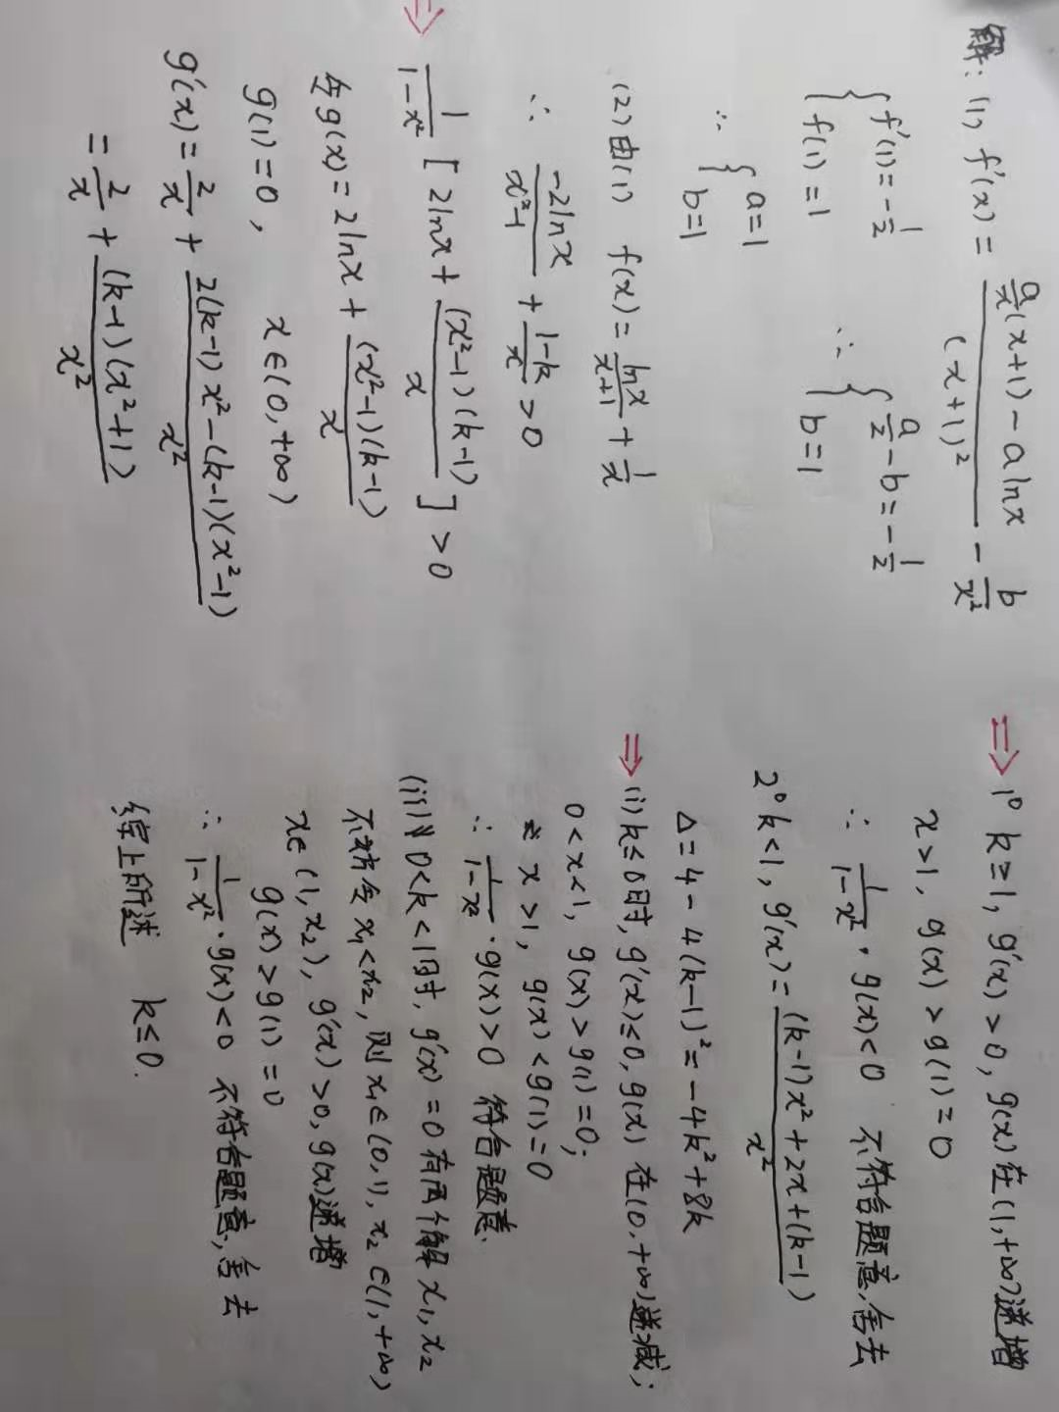

解题步骤：

Slide 17
四、转化与化归思想
4
(1)将复杂问题化归为简单问题，将较难问题化为较易问题，将未解决问题化归为已解决问题
(2)灵活性、多样性，无统一模式，利用动态思维，去寻找有利于问题解决的变换途径与方法
(3)高考重视常用变换方法: 一般与特殊的转化、繁与简的转化、构造转化、命题的等价转化

Slide 18
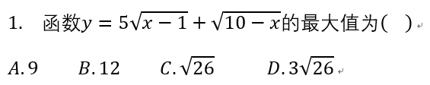
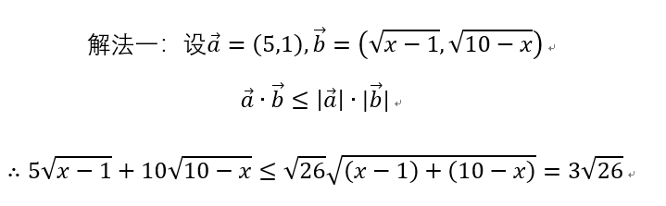
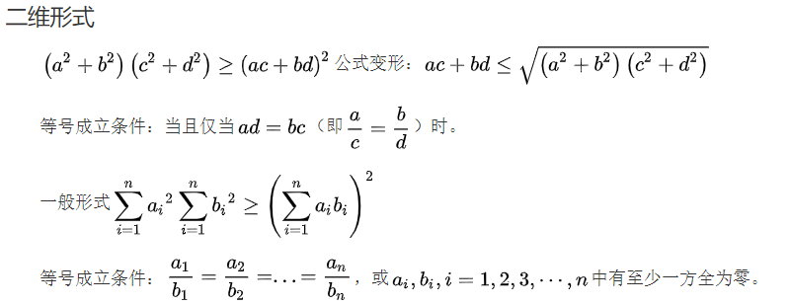
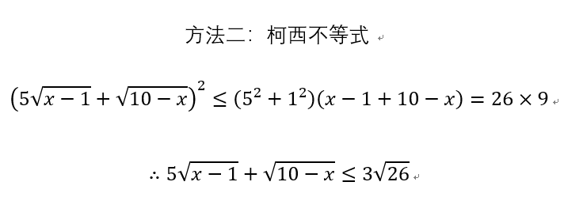
思路梳理：本题可以由柯西不等式直接求算。但是柯西不等式是选修部分，而且部分同学可能紧张情况下记不住。那么可以采用转化与化归思想，转化为两个向量相乘的形式。
柯西不等式：
PS:证明柯西不等式方法之一就是利用向量

Slide 19
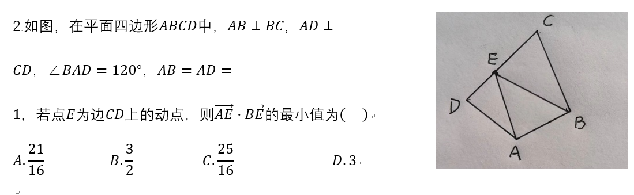
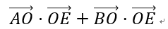
分析：
可以以D为原点建立直角坐标系，中间找点，利用坐标系解决。对本题来说也不算困难，但有些情形下可能找坐标不太容易。这里介绍的是一种思想。对向量进行分解，这也是解决向量问题的一种重要的思路。考虑如果把点取在AB中点（记为点O），那么 ，根据向量乘法几何意义可以得到为0。接下来问题可以转化为求O到直线CD的最短距离。

Slide 20
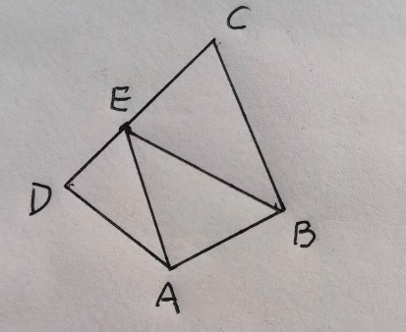
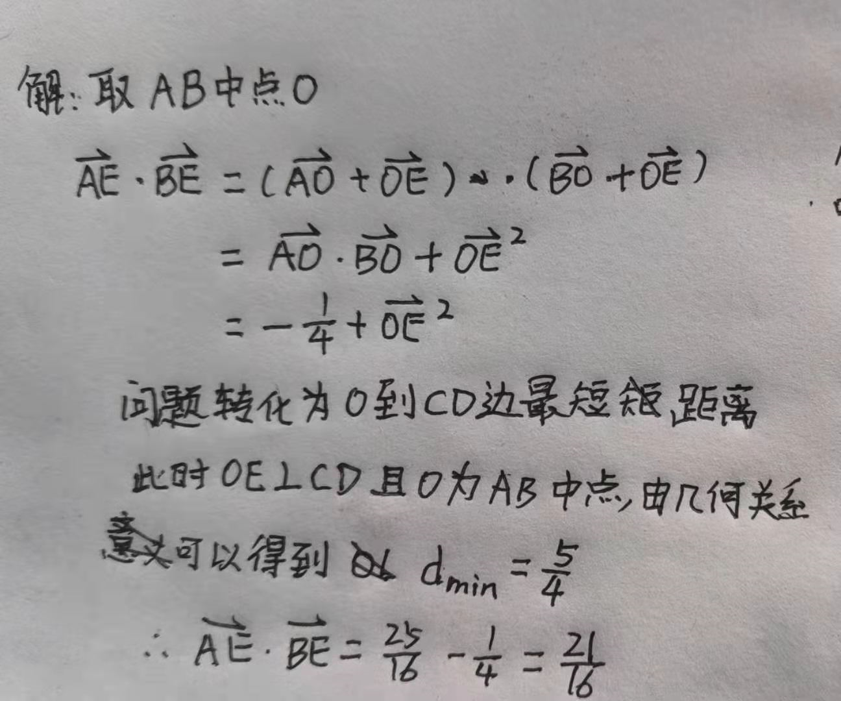
解题过程：

Slide 21
五、特殊与一般思想
5
(1)通过对个例认识与研究，形成对事物的认识
(2)由浅入深，由现象到本质、由局部到整体、由实践到理论
(3)由特殊到一般，再由一般到特殊的反复认识过程
(4) 构造特殊函数、特殊数列，寻找特殊点、确立特殊位置，利用特殊值、特殊方程

Slide 22
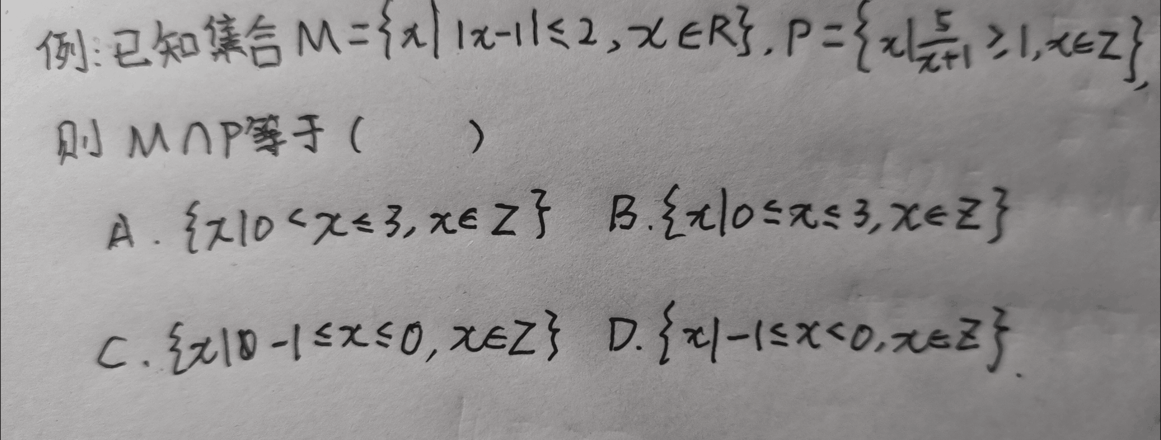

本题中可以用x=0代入检验，符合，排除AD；用x=-1代入检验，不符合，排除C。
方法介绍：
特殊值检验法:对于具有一般性的数学问题，在解题过程中，可以将问题特殊化，利用问
题在某一特殊情况下不真，则它在一般情况下不真这一原理， 达到去伪存真的目的。值得注意的是，特殊值法常常也与排除法同时使用。

Slide 23
再如前边分类与整合思想中例题1涉及题目，也用到了特殊与一般的思想。但注意一般情况下解答题最好不要选用特殊值。小题中运用特殊值时要注意多代入几组，以免遗漏。

Slide 24
六、有限与无限思想
6
(1)把对无限的研究转化为对有限的研究，是解决无限问题的必经之路
(2)积累的解决无限问题的经验，将有限问题转化为无限问题来解决是解决的方向
(3)立体几何中求球的表面积与体积，采用分割的方法来解决，实际上是先进行有限次分割，再求和求极限，是典型的有限与无限数学思想的应用

Slide 25
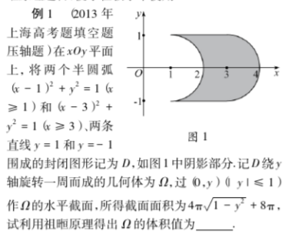
典型样例：
祖暅原理，又名等幂等积定理，内容是：夹在两个平行平面间的两个几何体，被平行于这两个平行平面的任何平面所截，如果截得两个截面的面积总相等，那么这两个几何体的体积相等。祖暅之《缀术》有云：“缘幂势既同，则积不容异”。
——百度百科
祖暅原理就是微积分思想的一种典型应用。是一种利用无限切割方法来求体积的方法。

Slide 26
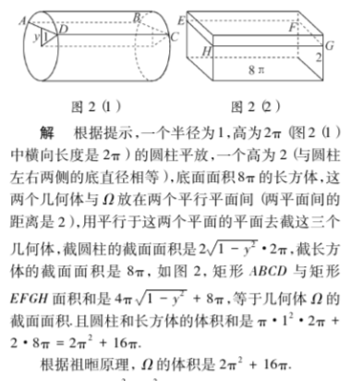
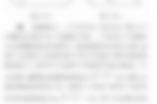

Slide 27
七、或然与必然思想
7
(1)随机现象两个最基本的特征，一是结果的随机性，二是频率的稳定性
(2)偶然中找必然，再用必然规律解决偶然
(3)等可能性事件的概率、互斥事件有一个发生的概率、相互独立事件同时发生的概率、独立重复试验、随机事件的分布列、数学期望是考查的重点

Slide 28
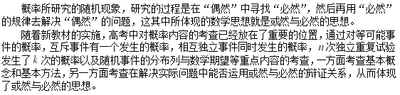
[例1] (2018年，湖北卷，文21)
某会议室用5盏灯照明，每盏灯各使用灯泡一只，且型号相同.假定每盏灯能否正常照明只与灯泡的寿命有关，该型号的灯泡寿命为1年以上的概率为P1,寿命为2年以上的概率为P2从使用之日起每满1年进行一次灯泡更换工作,只更换已坏的灯泡，平时不换.
( I )在第一次灯泡更换工作中，求不需要换灯泡的概率和更换2只灯泡的概率;
(II)在第二次灯泡更换工作中，对其中的某一盏灯来说,求该盏灯需要更换灯泡的概率;
(II)当p1=0.8, p2=0.3时，求在第二次灯泡更换工作，至少需要更换4只灯泡的概
率(结果保留两个有效数字) .

Slide 29
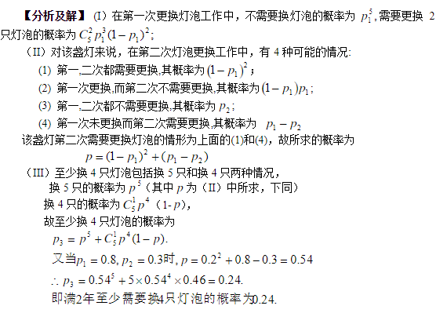
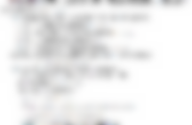
解题步骤：

Slide 30
写在最后的话：
01
02
03
基础知识不能忘，复习时应注意构建数学知识体系，在此基础上逐步培养数学思维能力。理解并熟练掌握一定的解题技巧。
刷题有一定合理性，但在刷题过程中要重视质量，明白自己为什么要刷题，刷什么类型的题，通过刷题找到不足，做到刷有所得，而不是盲目刷题。
注意对错题的积累反思，反思错题中是知识点的遗漏还是数学思维的欠缺。发现之后及时补漏。

Slide 31
参考资料：
《高中数学七大基本思想方法讲解》 https://wenku.baidu.com/view/2e5ca41d227916888486d78f.html
2019年高考数学考试大纲(新课标)解读(河南)-PPT课件
https://wenku.baidu.com/view/d53c1d0703768e9951e79b89680203d8ce2f6af4?from=mini_app&distributor=a55321532f60ddccda38a077&doc_id=d53c1d0703768e9951e79b89680203d8ce2f6af4
《高三数学 17-或然与必然的思想》https://wenku.baidu.com/view/dbb38189db38376baf1ffc4ffe4733687f21fc48.html
《从感性到理性、从具体到抽象 ——谈谈有限与无限思想》
https://wenku.baidu.com/view/265bb1bf7ed5360cba1aa8114431b90d6d858999.html

Slide 32
谢谢
希望大家能举一反三，积极思考，高考考出满意的成绩

